Slide 1
¡Cómo están queridos niños y apoderados de 4° Año Básico! Prof. Tía Challo

Slide 2
Ruta de trabajo para 4° Año Básico
Lunes 24 al viernes 28 de mayo 2021

Slide 3
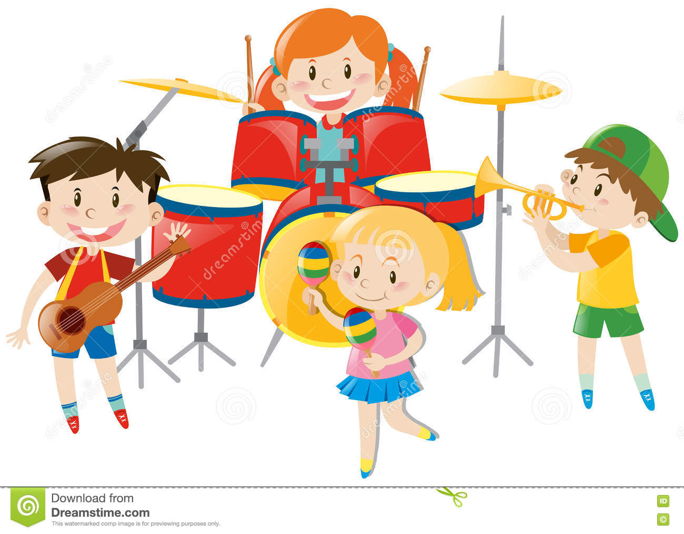
1° semestre Música
4° Año Básico
Tía Challo

Slide 4
Escuchar música en forma abundante de diversos contextos y culturas poniendo énfasis en: Tradición escrita, música inspirada en raíces folclóricas de Chile y el mundo.
Esta semana trabajando en la 2° Unidad

Slide 5
Las diferentes culturas

Slide 6
* Queridos apoderados espero que se encuentren muy bien junto a su familia * Este viernes 28 -05 deben exponer con su afiche. * La exposición se evaluará en la clase indicada (no deben leer el afiche, se debe explicar lo realizado). * El niño (a) lee su afiche, se baja 2 puntos de su nota * Nota máxima 7.0

Slide 7
BUZÓN TAREA * El Afiche de la cultura de un país subir al buzón * Se debe subir hasta el miércoles 26 – 05 * La exposición y el afiche es evaluado * Les recuerdo que el Buzón se cierra a las 21:00 hrs.

Slide 8
Tú eres parte importante en el aprendizaje de tus hijos

Slide 9
|

